Slide 1
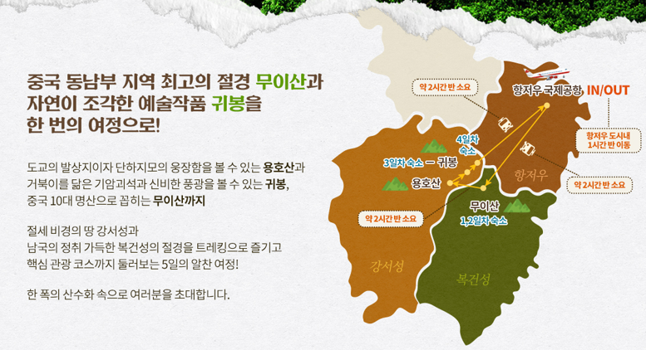
항공 소요 시간
(인천-항주)
약 2시간 15분 소요

Slide 2
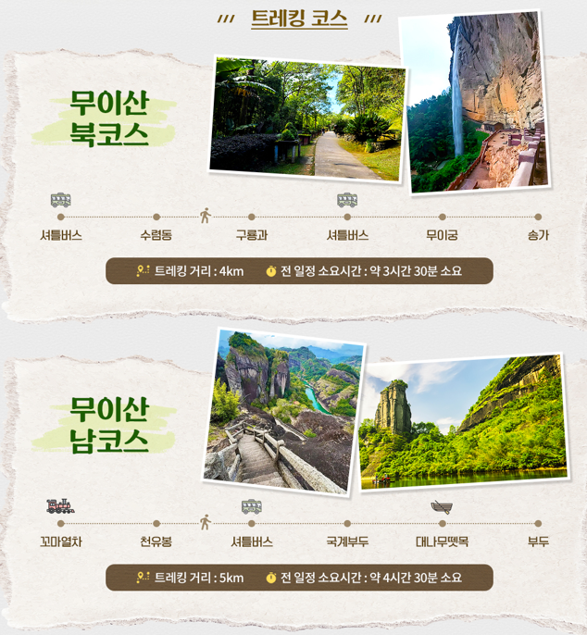
트레킹 일정+관광일정+이동 소요시간 포함
트레킹 일정+관광일정+이동 소요시간 포함

Slide 3
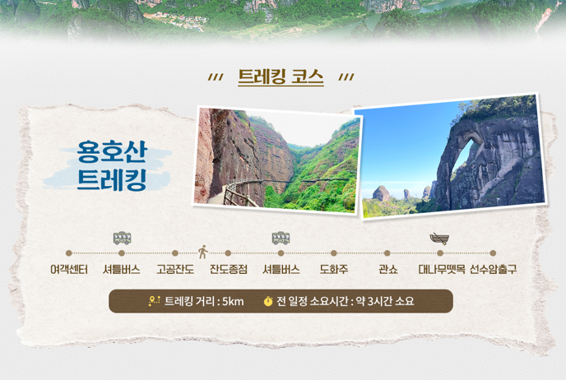
트레킹 일정+관광일정+이동 소요시간 포함

Slide 4
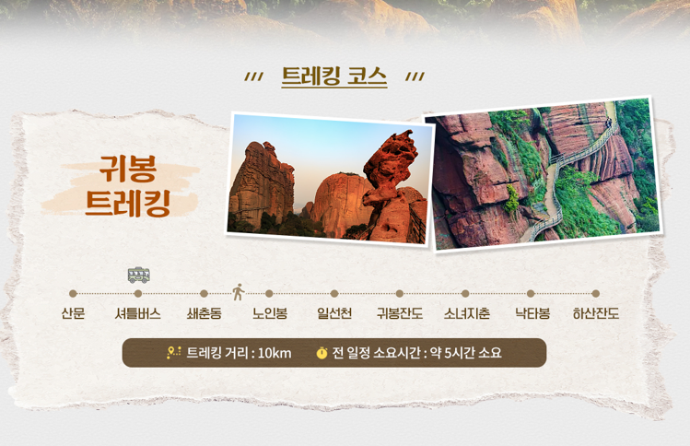
트레킹 일정+관광일정+이동 소요시간 포함

Slide 5
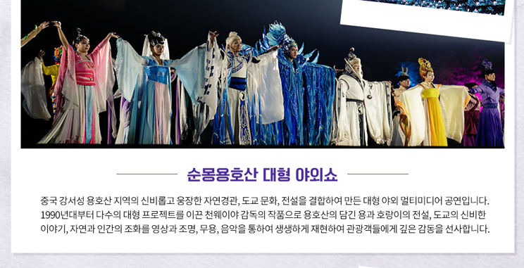
용호산에 담긴 용과

Slide 6

믿음직한 산악 전문
가이드 동행

